Slide 1
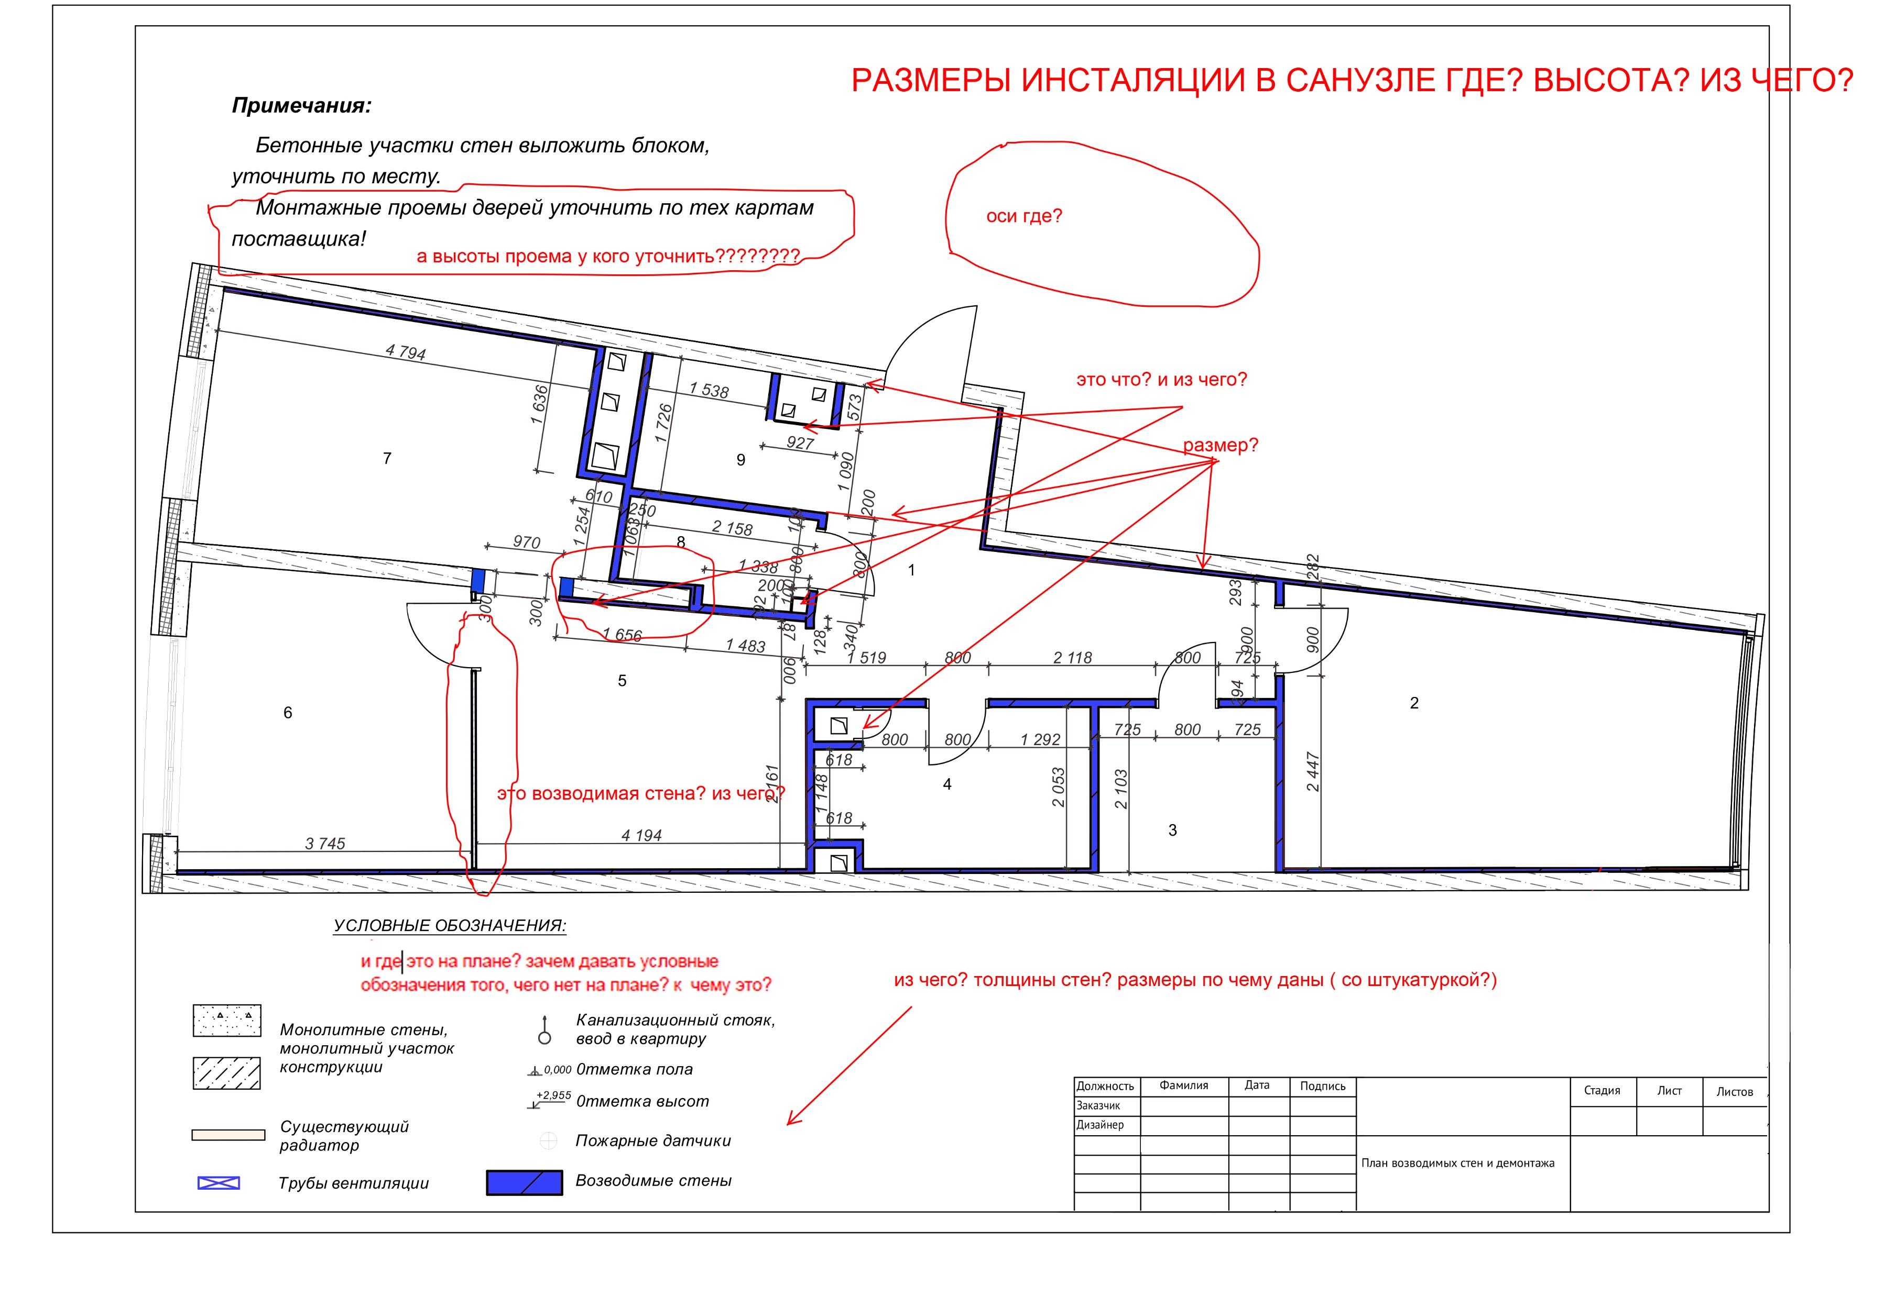
О ЧЕМ ПОГОВОРИМ:
Распространенные ошибки в рабочей документации
Лишние в рабочей документации
Проверка рабочей документации

Slide 2

Распространенные ошибки в рабочей документации:
- Нет осей.
- Нет условных обозначений. Лишние условные обозначения.
- Нет информации из чего предполагаются стены, нет толщины стен на плане.
- Не указаны толщины отделочных материалов.
Отсутствуют привязки или они дублируются. Отсутствует система в постановке размерных линиях
- Странный текст на чертежах (предусмотреть то-то , кем и когда?)
Отсутствуют высотные отметки
- Нет разрезов потолков или обозначения на плане где этот разрез
- Не оставлено (недостаточно) запотолочное пространство для инженерных систем и осветительных приборов
- Нет информации о лепнине, молдингах на потолках
- Нет отметки УЧП, нет пирогов полов, вид и размеров напольных покрытий
- Нет информации о плинтусах (где он находится и какой профиль)
- Нет начала раскладок материалов, не указан или не учтен размер шва в раскладках плитки
- Несоответствие расположения розеток, выключателей, ДВЕРЕЙ на развертах
- Отсутствие ведомости отделки/ частичное заполнение
- Много информации на одном чертеже
- Разные размеры на планах и развертках
-Работа в слоях, а не каждый план отдельно

Slide 3
-Нет осей.
-Нет условных обозначений. Лишние условные обозначения.
-Нет информации из чего предполагаются стены, нет толщины на плане.
- Не указаны толщины отделочных материалов.

Slide 4
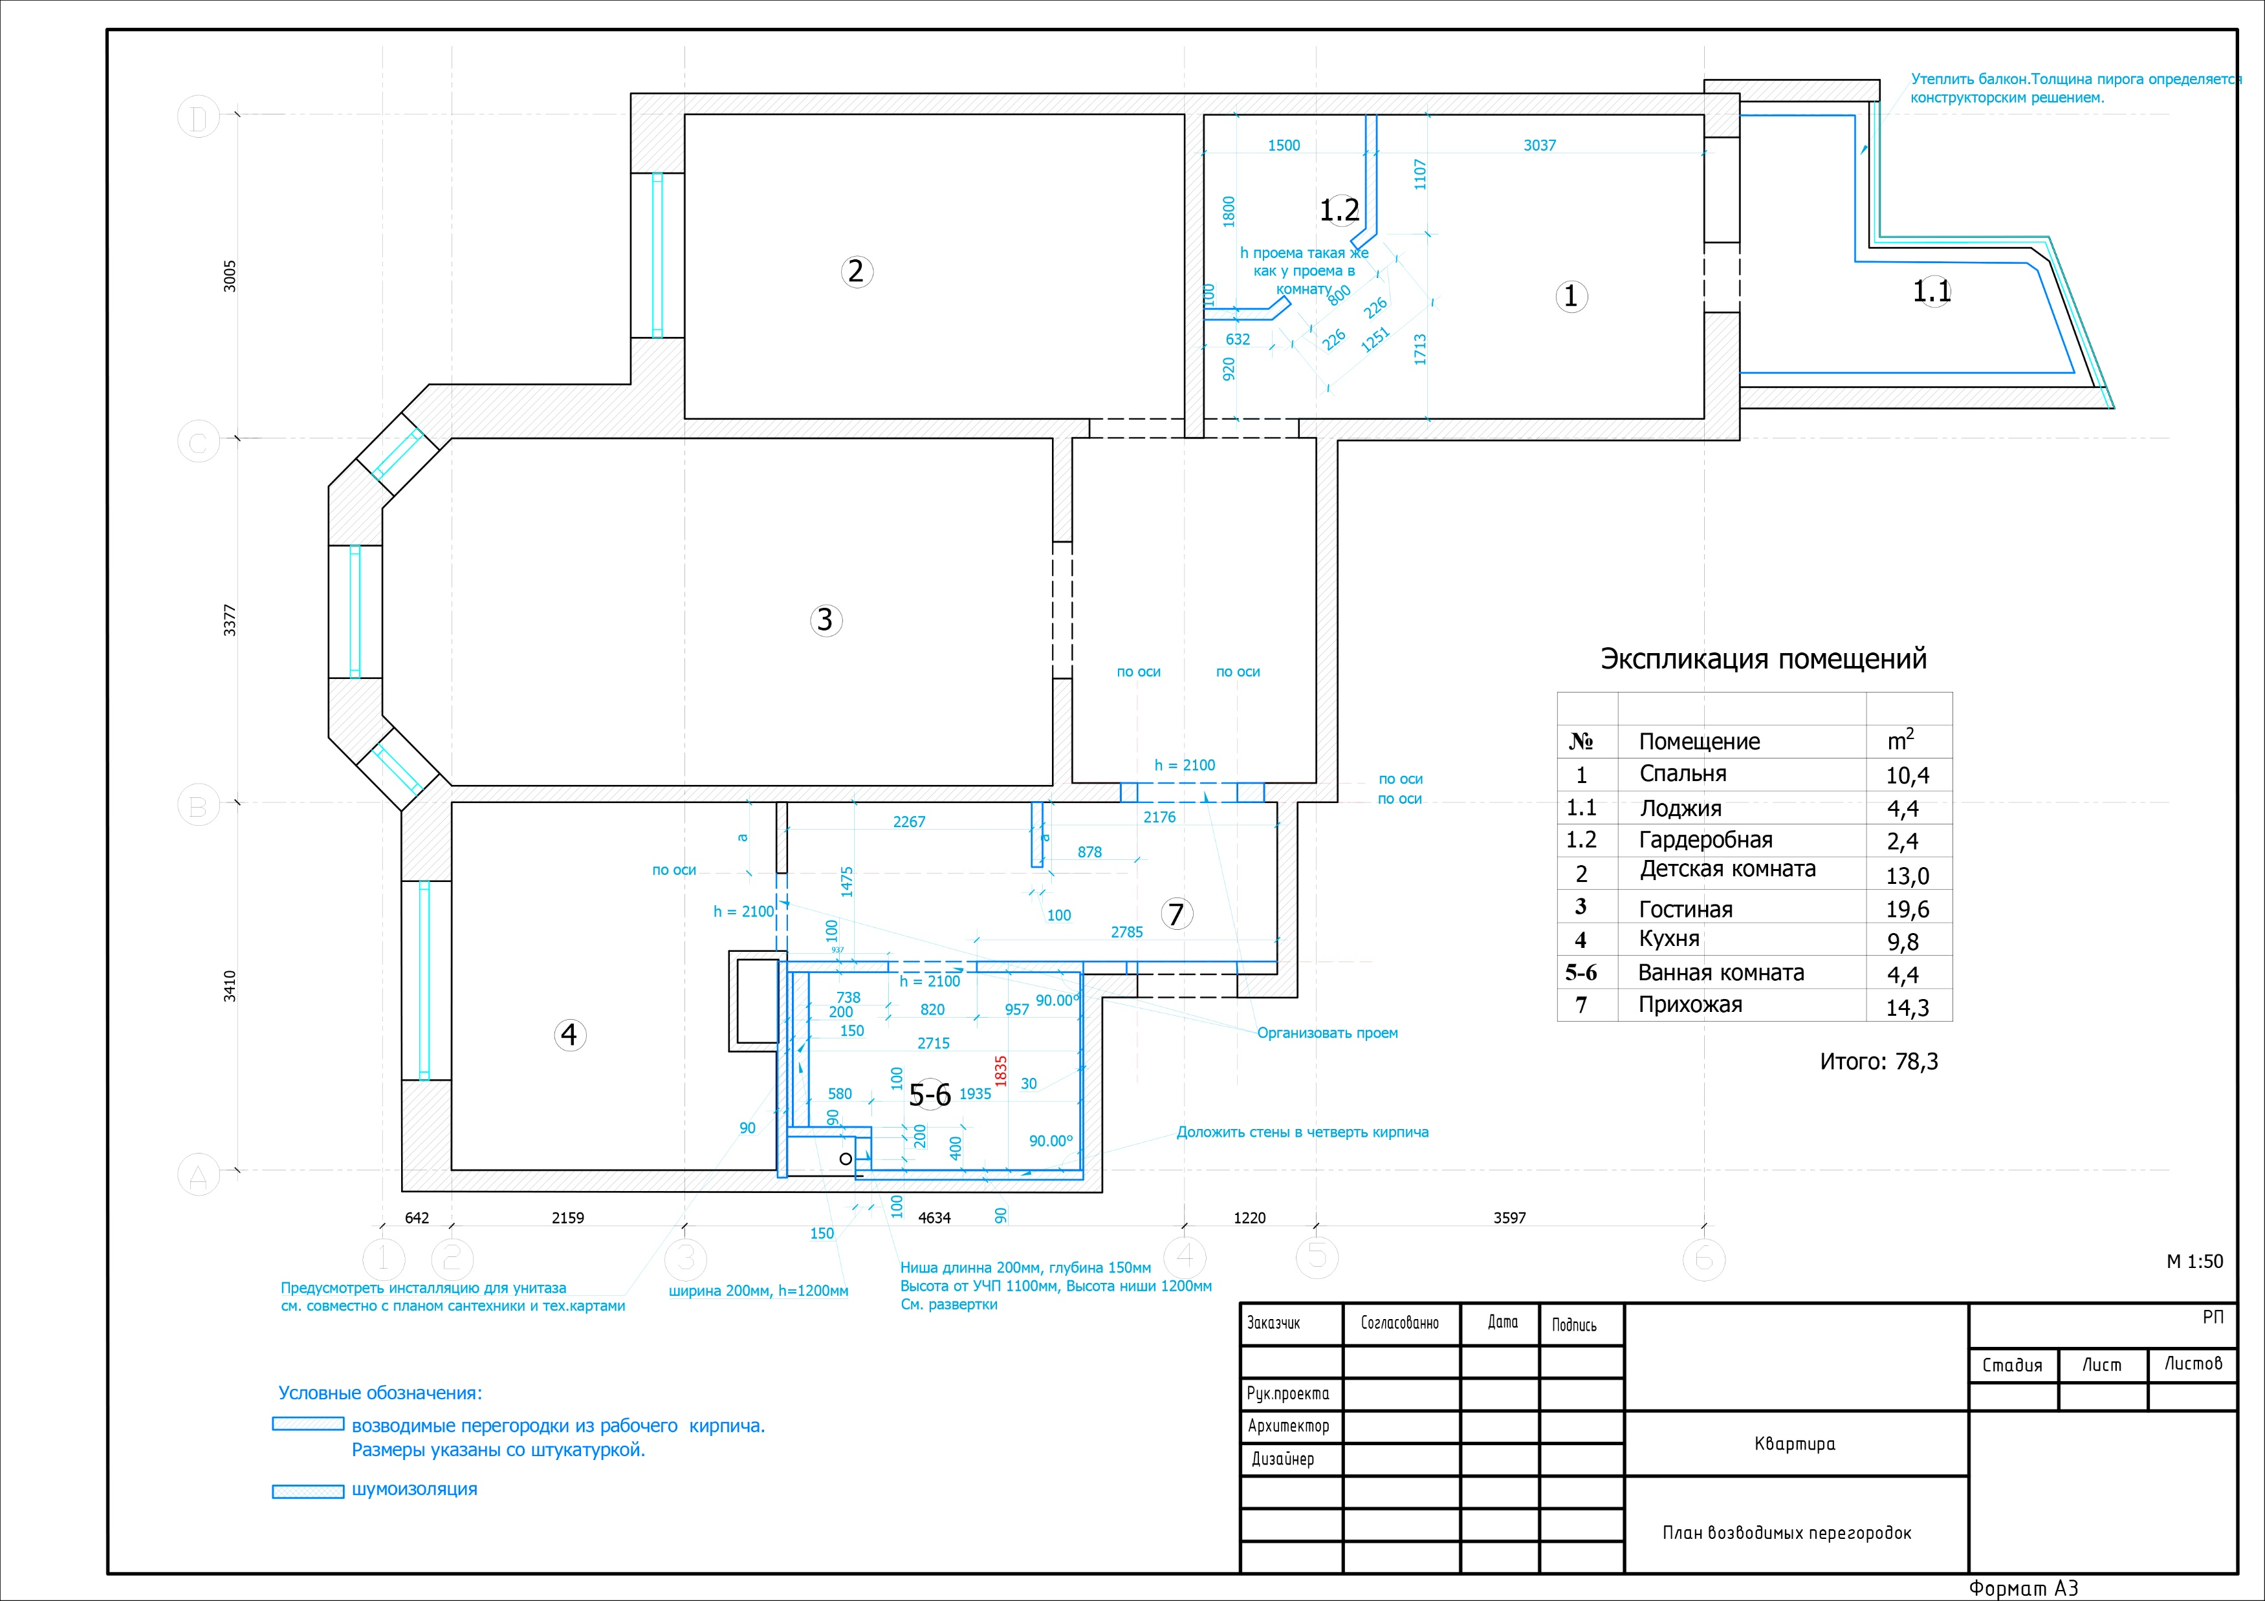


Slide 5
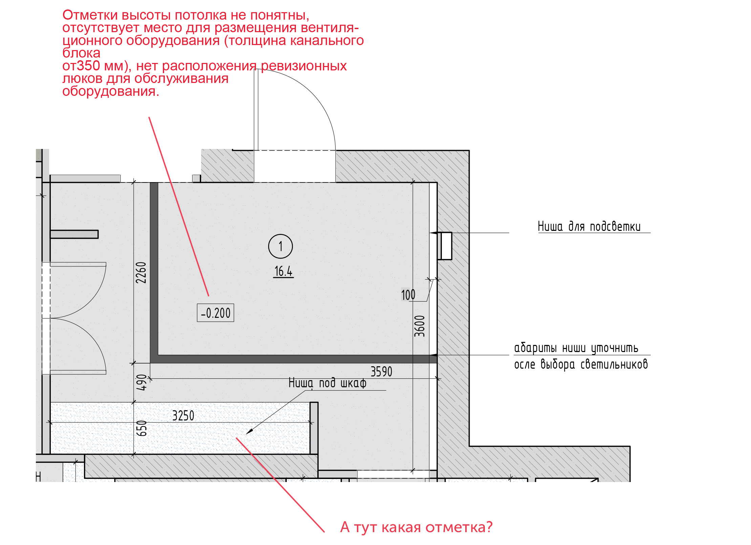
- Отсутствуют высотные отметки.
- Нет разрезов потолков или обозначения на плане где этот разрез.
- Не оставлено (недостаточно) запотолочное пространство для инженерных систем и осветительных приборов
- Нет информации о лепнине, молдингах на потолках.

Slide 6
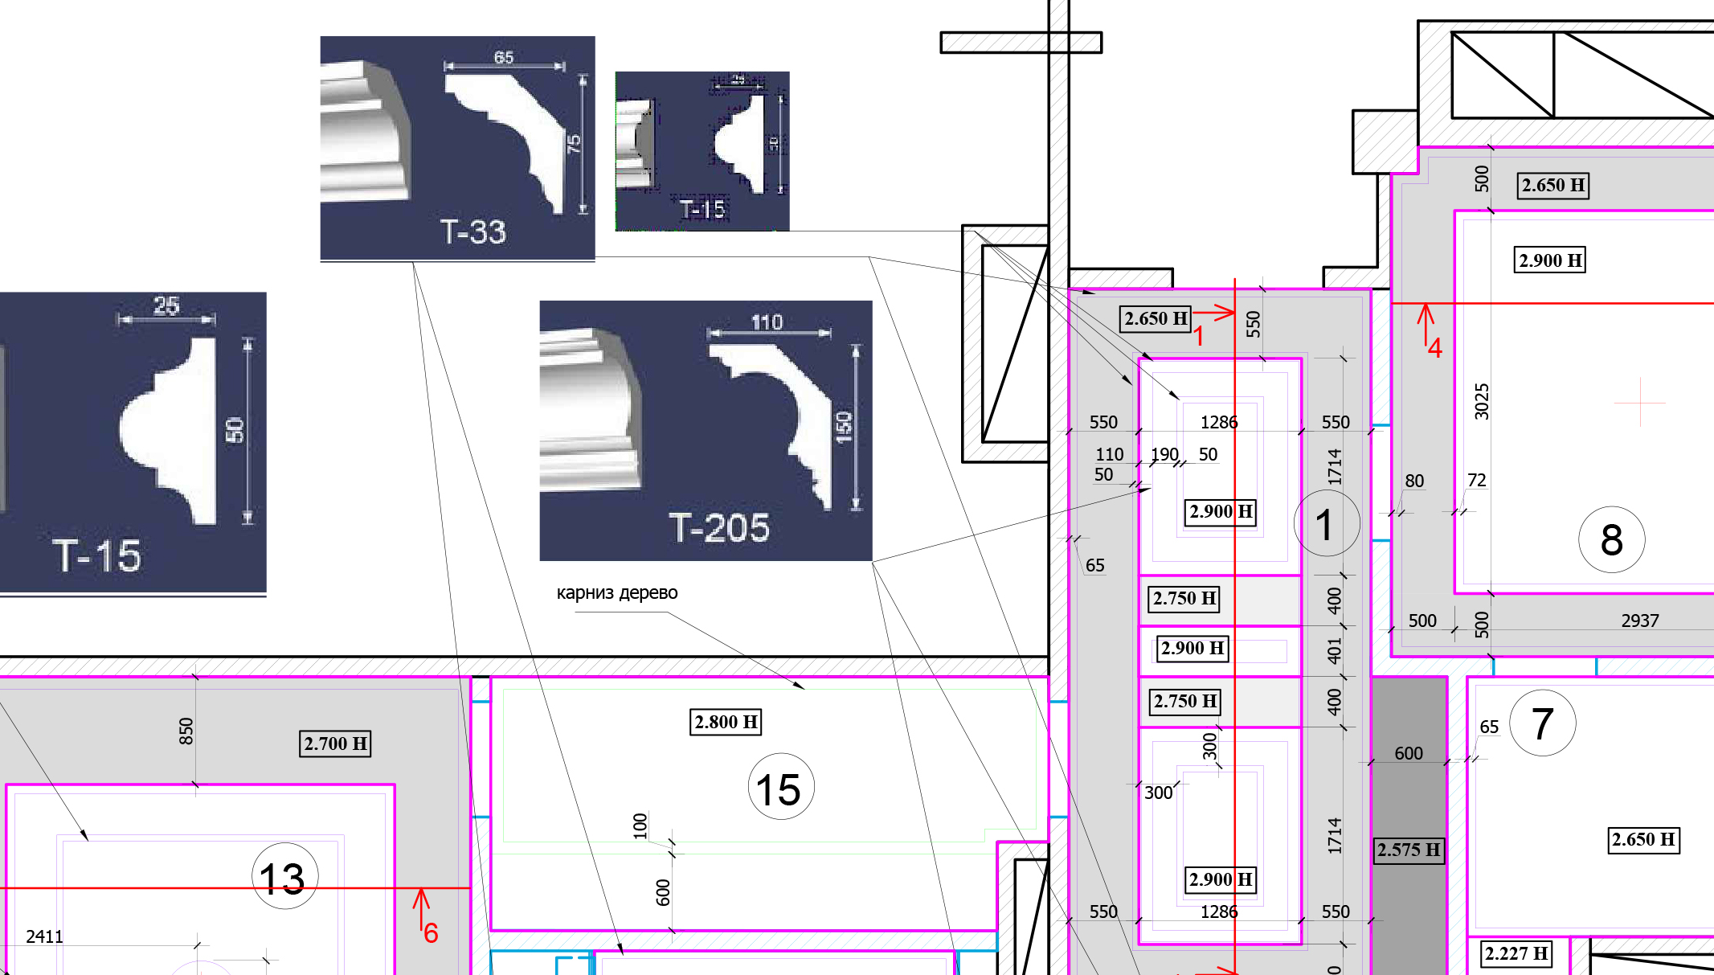

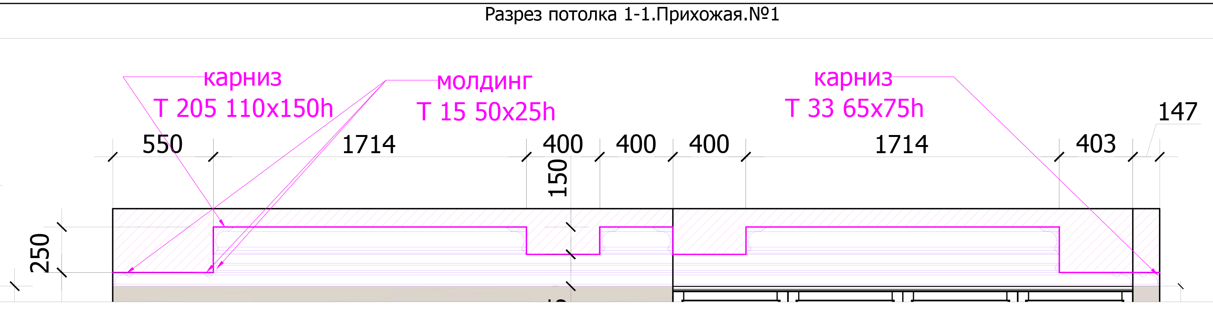

Slide 7
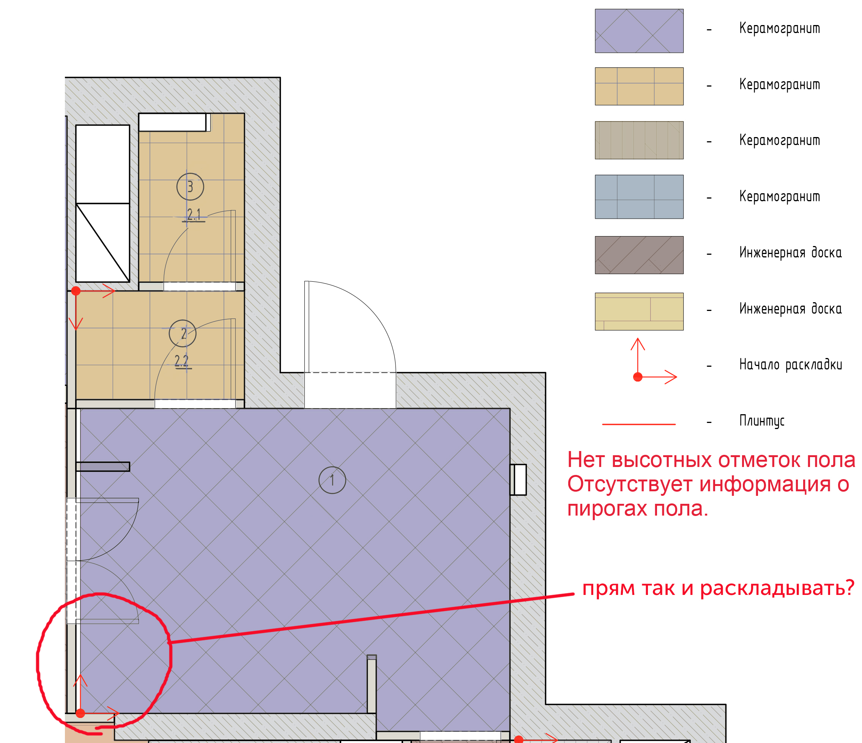
-Нет отметки УЧП, нет пирогов полов, вид и размеров напольных покрытий.
-Нет информации о плинтусах (где он находится и какой профиль).
- Нет начала раскладок материалов, не указан или не учтен размер шва в раскладках плитки.

Slide 8

